Slide 1
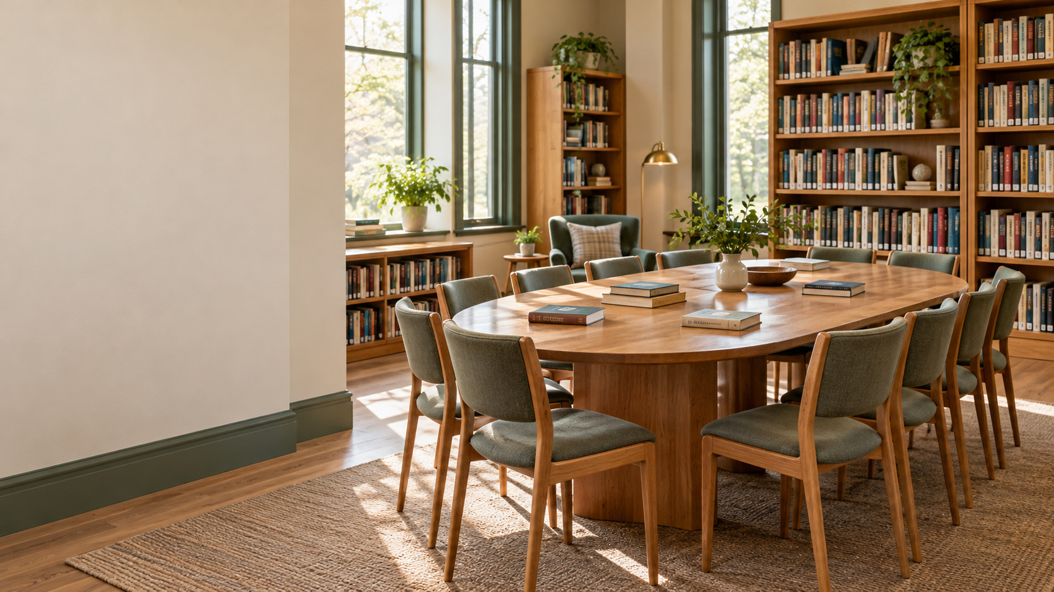
Книжный клуб
по пятницам
Пробный месяц
в библиотеке
Предложение: подготовить
четыре встречи
Учебный проект · иллюстрация
01 / 06
Notes:
Предлагаем подготовить пробный месяц книжного клуба. Это учебная презентация для руководителя библиотеки. Пока просим согласовать подготовку, а не обещаем посещаемость или запуск в конкретную дату.
Учебный вымышленный проект. Источник цифр: заметки о книжном клубе. Иллюстрации не документируют реальное мероприятие.
Исходные материалы и промпты: https://syntx.site/blog/ai-presentation/

Slide 2
18 из 40 читателей выбрали клуб
45%
участников
учебного опроса
18 — выбрали клуб
22 — другие ответы
Это ответы опрошенных читателей, не прогноз посещаемости.
02 / 06
Notes:
В опросе участвовали 40 читателей, 18 выбрали книжный клуб. 18 / 40 = 45%. Остальные 22 ответа не означают отказ от посещения: в заметке известен только выбор формата. По этому опросу нельзя обещать заполнение группы.
Учебный вымышленный проект. Источник цифр: заметки о книжном клубе. Иллюстрации не документируют реальное мероприятие.
Исходные материалы и промпты: https://syntx.site/blog/ai-presentation/

Slide 3
Пробный месяц: четыре встречи
4
45
12
встречи по пятницам
минут на встречу
участников максимум
Пятница 1
Пятница 2
Пятница 3
Пятница 4
Обсуждаем одну выбранную книгу. Даты согласуем до анонса.
03 / 06
Notes:
Планируем четыре встречи по пятницам длительностью 45 минут, не более 12 участников. На встречах обсуждаем одну выбранную книгу. Номера пятниц показывают порядок, а не календарные даты: расписание комнаты пока не согласовано.
Учебный вымышленный проект. Источник цифр: заметки о книжном клубе. Иллюстрации не документируют реальное мероприятие.
Исходные материалы и промпты: https://syntx.site/blog/ai-presentation/

Slide 4
На материалы нужно 1 500 ₽
1 500 ₽
600 + 900
Это бюджет материалов. Время ведущего
и другие расходы ещё нужно оценить.
04 / 06
Notes:
В заметке указаны 600 рублей на печать и 900 рублей на канцелярию. Сумма 1500 рублей относится только к этим материалам. Это не полный бюджет работы клуба: другие затраты не оценены. Диаграмма сравнивает две известные статьи расходов, без выдуманных сумм.
Учебный вымышленный проект. Источник цифр: заметки о книжном клубе. Иллюстрации не документируют реальное мероприятие.
Исходные материалы и промпты: https://syntx.site/blog/ai-presentation/

Slide 5
После встреч решим, продолжать ли клуб
01
02
03
Запись
Посещение
Отзывы
Сколько читателей
захотели прийти
Сколько участников
пришли на встречу
Что понравилось
и что изменить
Предлагаем фиксировать это после каждой встречи.
Данных о будущих посещениях пока нет.
05 / 06
Notes:
Предлагаем оценивать пробный месяц по записи, фактическим посещениям и отзывам. Это план измерения, а не результаты. В исходнике нет обещанной посещаемости и целевого процента удержания. После пробного месяца можно обсудить продолжение или изменение формата.
Учебный вымышленный проект. Источник цифр: заметки о книжном клубе. Иллюстрации не документируют реальное мероприятие.
Исходные материалы и промпты: https://syntx.site/blog/ai-presentation/

Slide 6

Согласуем комнату
и ведущего
Затем объявим даты
и откроем запись
Просим разрешить подготовку
пробного месяца
Материалы и промпты: syntx.site
06 / 06
Notes:
Для следующего шага нужно согласовать расписание комнаты и ведущего. Только после этого объявляем даты и открываем запись. Просим разрешить подготовку пробного месяца. Изображение представляет настроение книжного клуба, не реальное мероприятие.
Учебный вымышленный проект. Источник цифр: заметки о книжном клубе. Иллюстрации не документируют реальное мероприятие.
Исходные материалы и промпты: https://syntx.site/blog/ai-presentation/

